Slide 1
Технически университет – София
Факултет “Автоматика”
Катедра „Теоретична електротехника’’
Лекция 2 – част 2
ЛИНЕЙНИ ЕЛЕКТРИЧЕСКИ ВЕРИГИ ПРИ СИНУСОИДАЛНИ РЕЖИМИ

Slide 2
Съдържание
1. Комплексна форма на основните закони за анализ на линейни електрически вериги без индуктивни връзки
1.1. 1-ви закон на Кирхоф;
1.2. 2-ри закон на Кирхоф;
1.3. обобщен закон на Ом (закон на Ом).
Делители на ток и на напрежение.
Мощности:
3.1. моментна мощност;
3.2. комплексна мощност – активна, реактивна и пълна мощност.
4. Преобразуване на линейни електрически вериги без индуктивна връзка
4.1. преобразуване на пасивни линейни дву- и триполюсници;
4.2. преобразуване на активни линейни двуполюсници.

Slide 3
Придобити компетенции след обучение с модула
1. Съставяне на уравнения (в комплексна форма) съгласно основните закони за анализ на линейни електрически вериги без индуктивни връзки
1.1. 1-ви и 2-ри закон на Кирхоф;
1.2. обобщен закон на Ом (закон на Ом).
Извеждане на изрази за токовете, протичащи през паралелни клони при делител на ток (респ. - за напреженията върху последователно свързани елементи – при делител на напрежени) в комплексна форма.
Запознаване с физическата природа на моментната мощност и комплексната мощност (активна, реактивна и пълна мощност) и усвояване на формулите, с които те се изчисляват.
Запознаване с различни начини на преобразуване на пасивни и активни клони от електрическата верига, които водят до получаване на един единствен еквивалентен клон от анализирания вид.

Slide 4
1
Комплексна форма на основните закони за анализ на линейни електрически вериги без индуктивни връзки

Slide 5
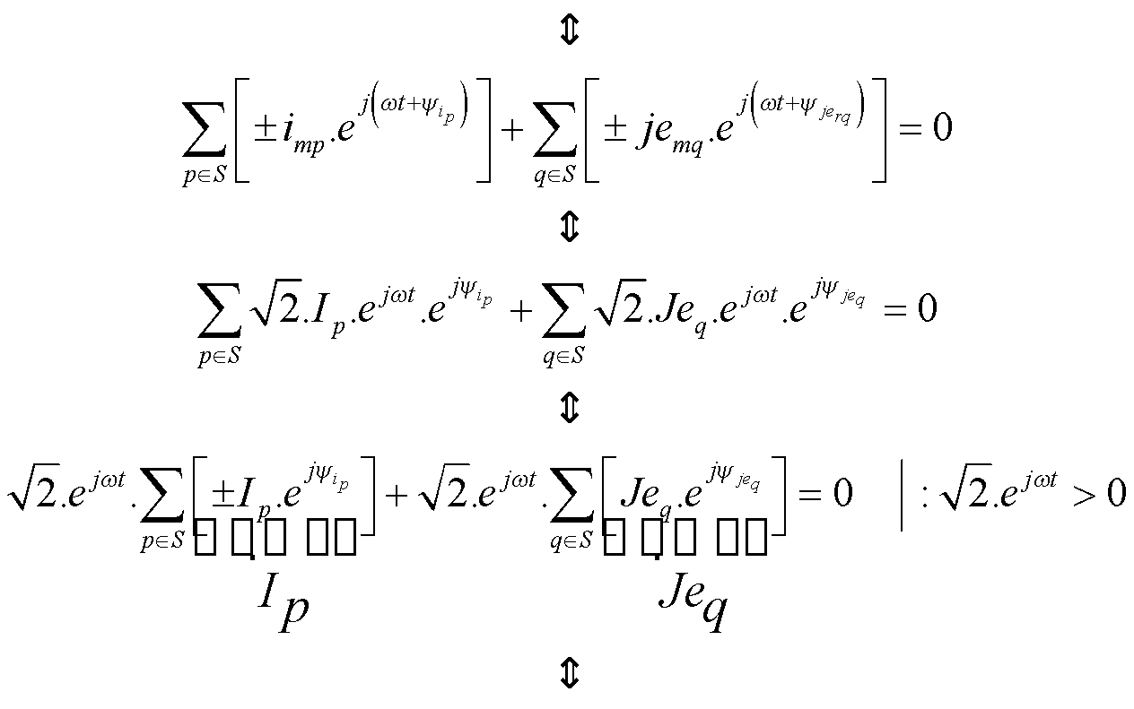
1.1
1^{-ви} закон на Кирхоф важи за възел (сечение) в електрическата верига
+ входяща към възела (сечението) посока на съответните клонови токове;
- Изходяща от възела (сечението) посока на съответните клонови токове.

Slide 6
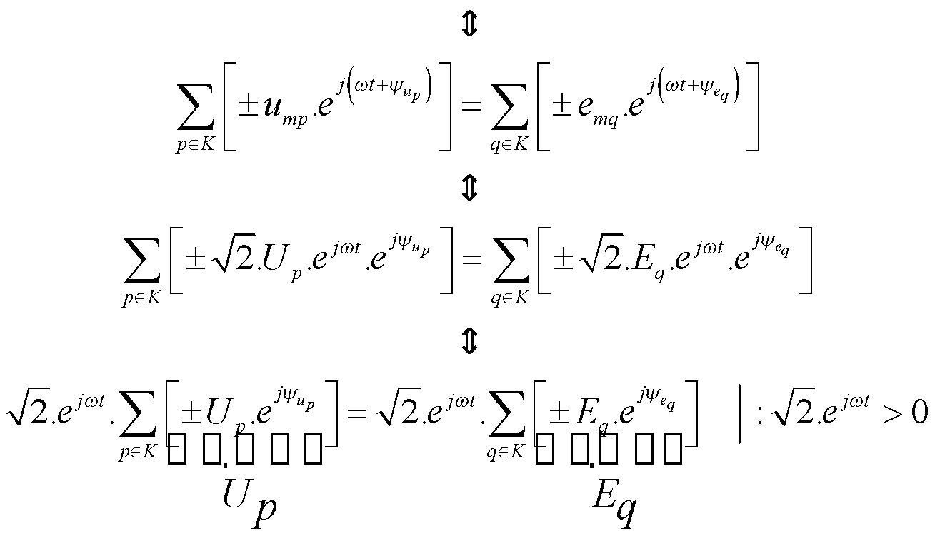
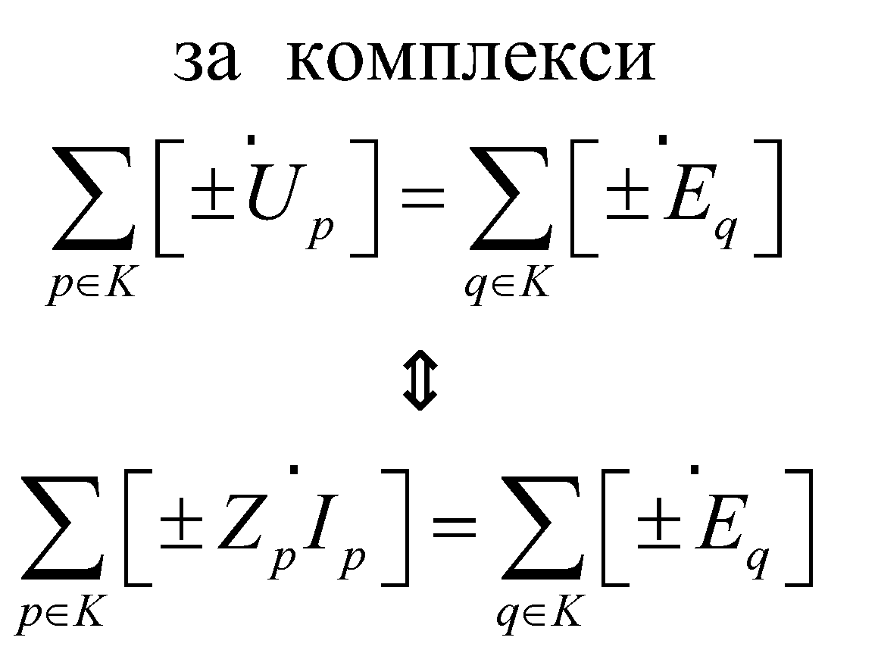
1.2
2^{-ри} закон на Кирхоф важи за контур в електрическата верига, за който предварително е избрана условна положителна посока на обхождане
+ еднаква посока на u_{p}(t) и e_{q}(t) с посоката на обхождане на контура К;
- различна посока на u_{p}(t) и e_{q}(t) с посоката на обхождане на контура К.

Slide 7
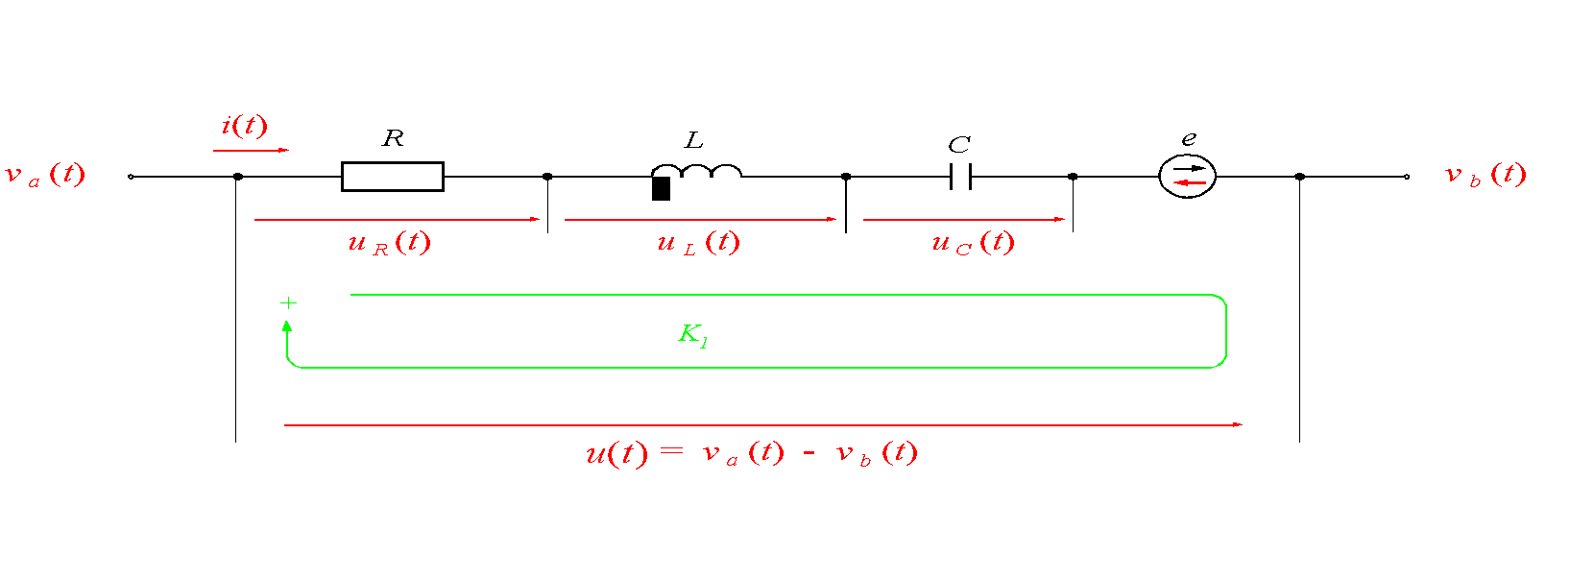
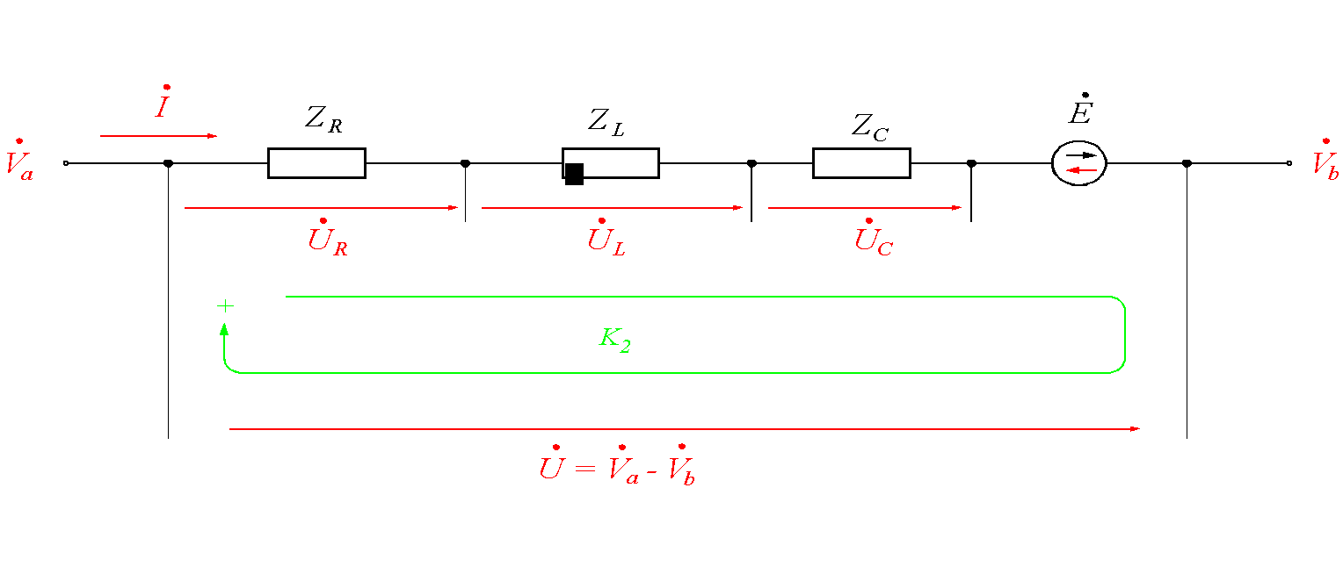
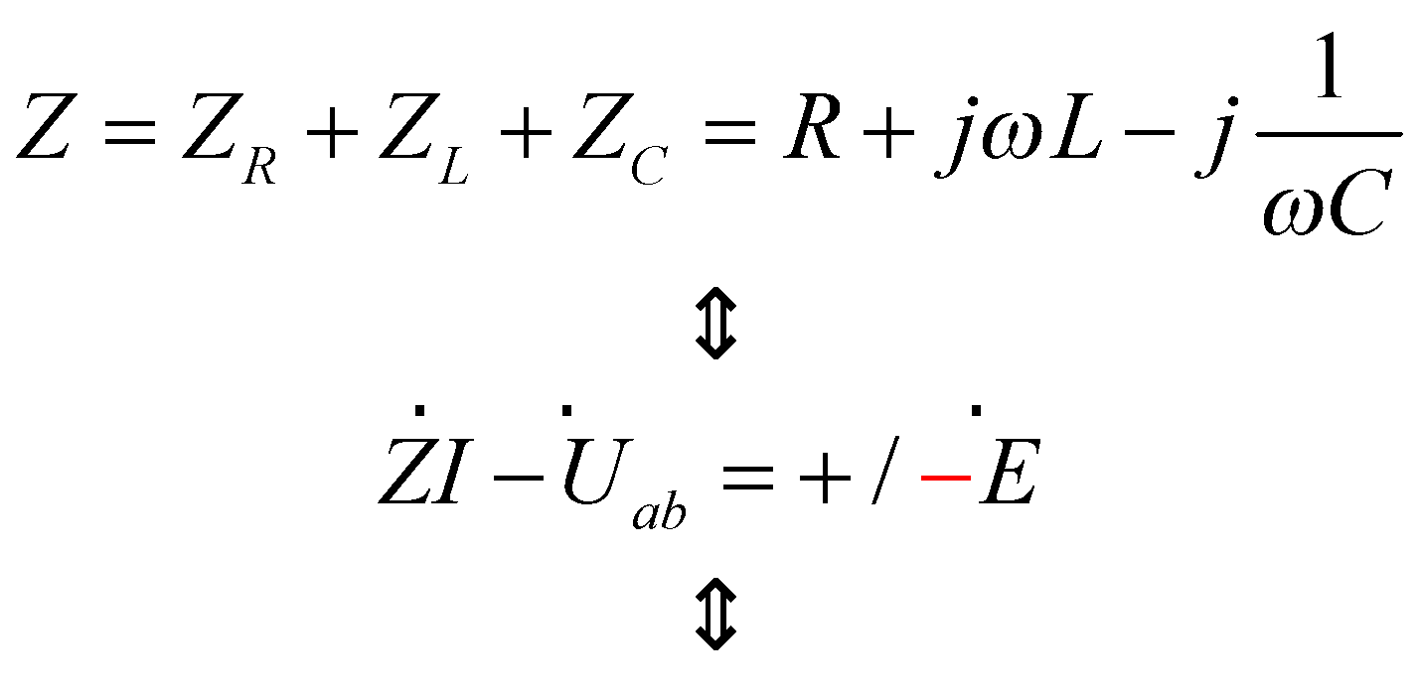
1.3
Обобщеният закон на Ом важи за активен клон в електрическата верига
⇔
Записва се 2-ри закон на Кирхоф за контур К₁:

Slide 8
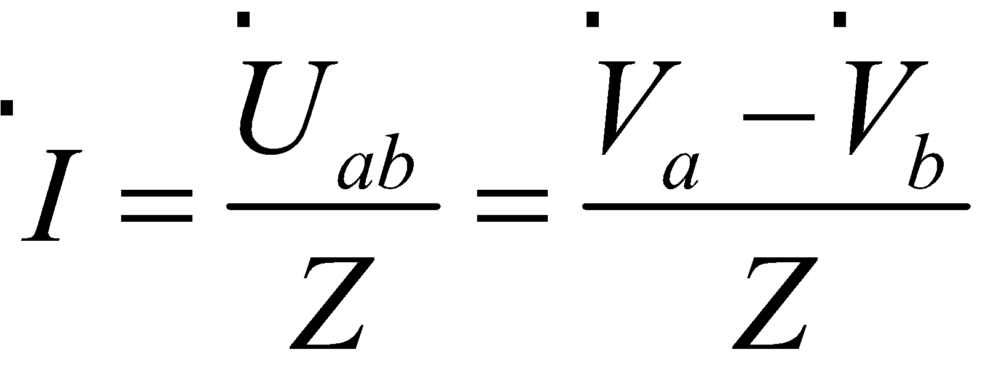
1.3

Slide 9
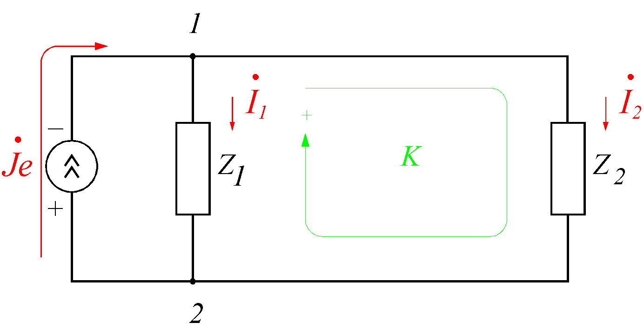
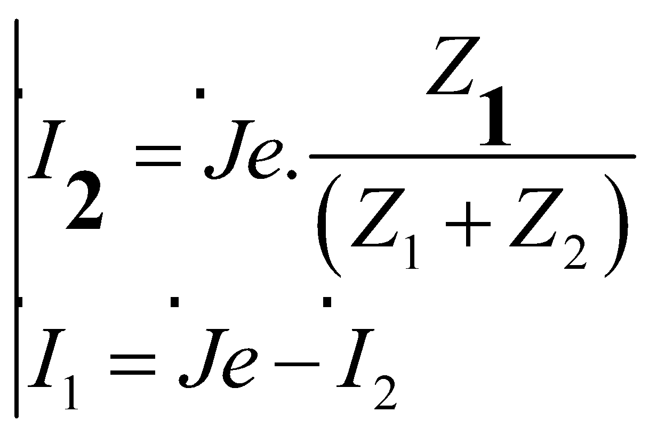
2
Делители на ток и на напрежение.
Делител на ток
Извеждане на зависимости (в комплексна форма) на токовете, протичащи през паралелни клони, като функции на общия ток, разделящ се пред тези клони.

Slide 10
2
Делители на ток и на напрежение.
Делител на ток
Извод: Токът в паралелен клон на токов делител е равен на общия ток по чуждото съпротивление, разделени на сбора от съпротивленията в двата паралелни колона.

Slide 11
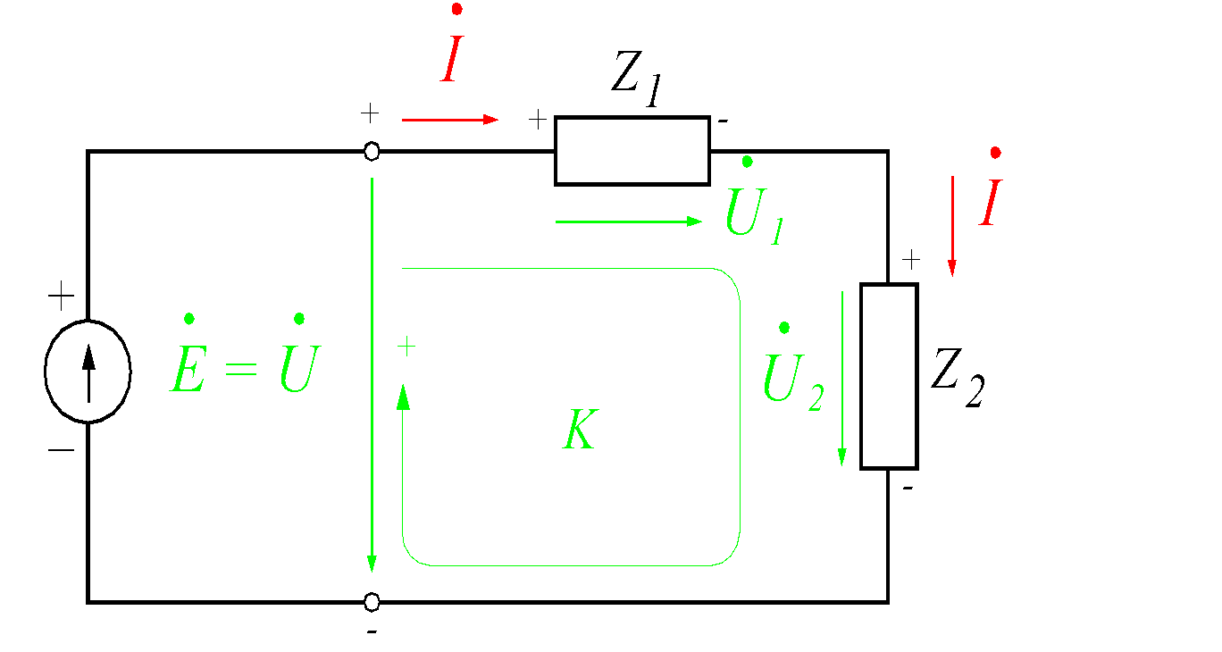
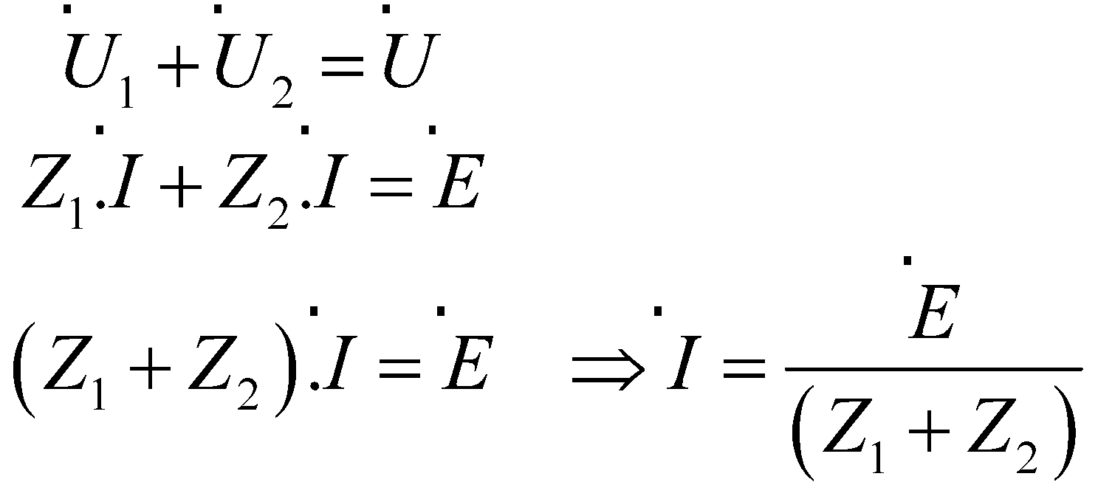
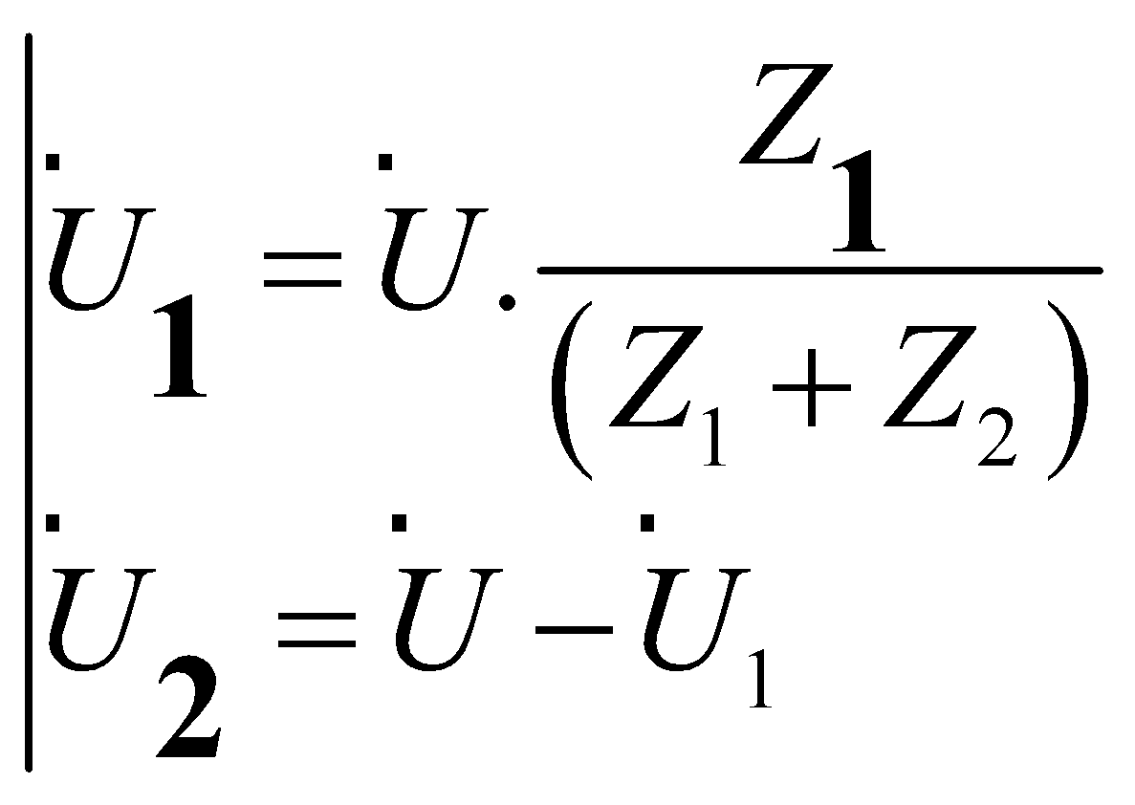
2
Делители на ток и на напрежение.
Делител на напрежение
Извеждане на зависимости (в комплексна форма) на падовете на напрежения върху последователно свързани консуматори, включени в даден контур, от приложеното общо напрежение.

Slide 12
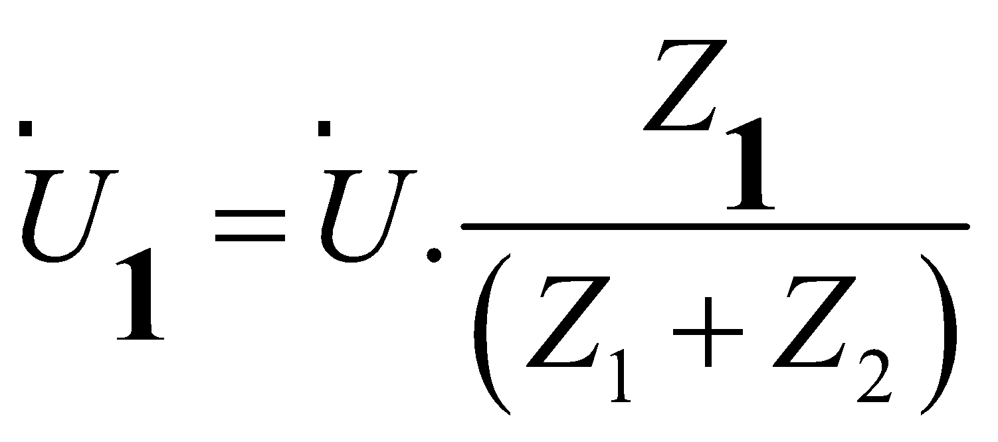
2
Делители на ток и на напрежение.
Делител на напрежение
Извод: Напрежението върху всяко от съпротивленията в контура е равно на входното напрежение по собственото съпротивление, разделени на сбора от съпротивленията в контура.

Slide 13
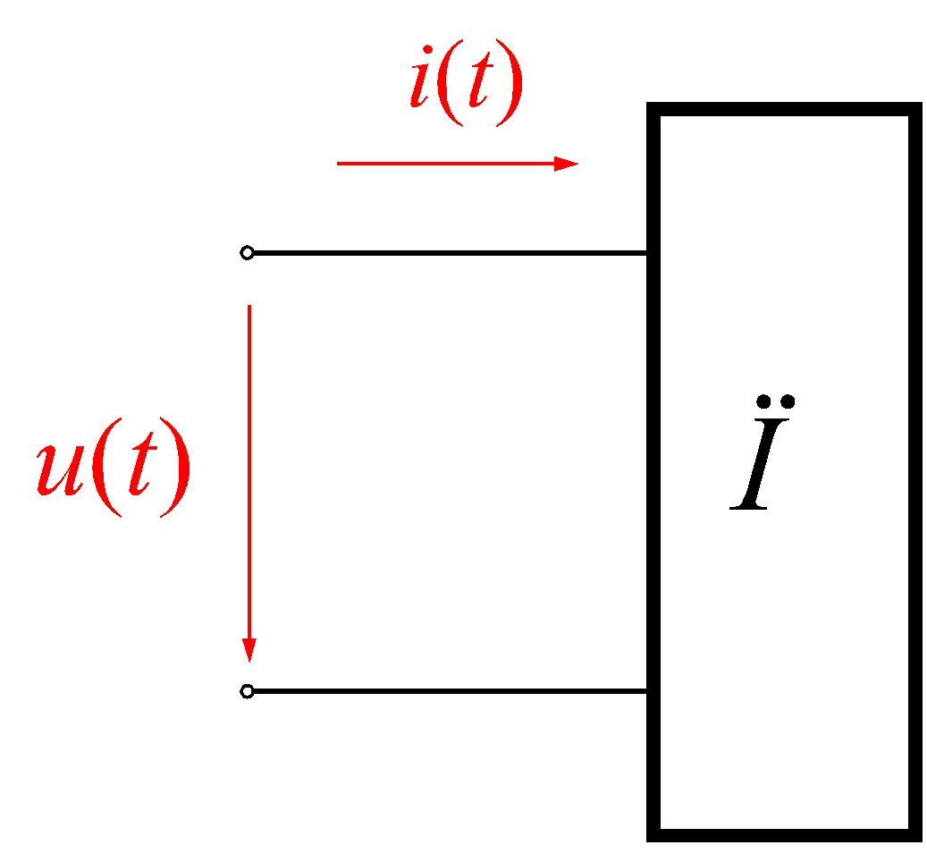
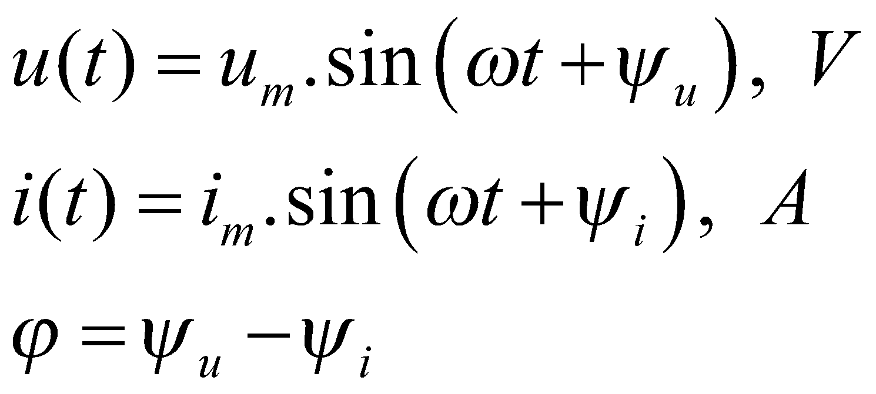
3
Мощности
Нека разгледаме пасивен консуматор, състоящ се само от пасивни елементи (R, L, C, M), към който е подадено напрежение u(t) и входният общ ток е i(t).
Моментна мощност – p(t), W
Извод: Моментната мощност p(t) се колебае около средната си стойност с удвоена честота 2ω спрямо основна честота ω в електрическата верига.
Теоретична електротехника, лекция 2

Slide 14
3
Мощности
Моментна мощност – p(t), W
При p_{ген.}(t) = p(t) > 0 източниците на енергия генерират мощност към веригата и работят в генераторен режим, а консуматорите консумират тази мощност и работят в консуматорен режим.
2) При p_{ген.}(t) = p(t) > 0 консуматорите „връщат” мощност към генераторите и работят в генераторен режим, а генераторите работят в консуматорен режим.
Теоретична електротехника, лекция 2

Slide 15
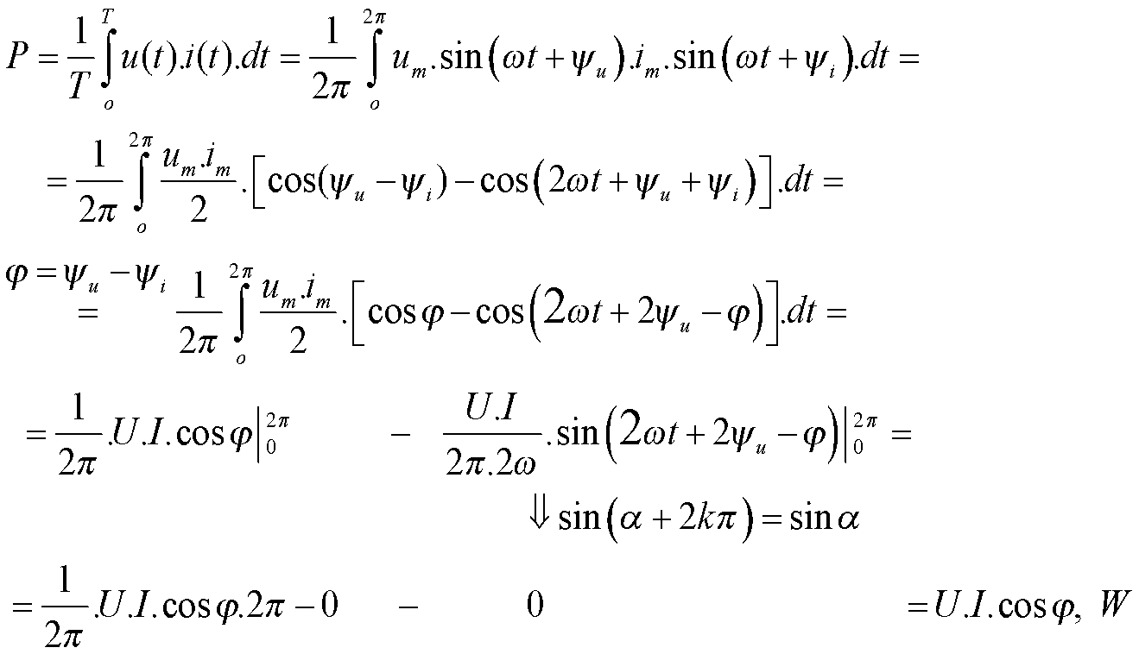
3
Мощности
Активна мощност – P, W
Tова е средната стойност на моментната мощност p(t) за един период Т = 2π на синусоидалните източници на енергия в електрическата верига.
Ватметрите измерват активната мощност .
Теоретична електротехника, лекция 2

Slide 16
3
Мощности
Теоретична електротехника, лекция 2

Slide 17
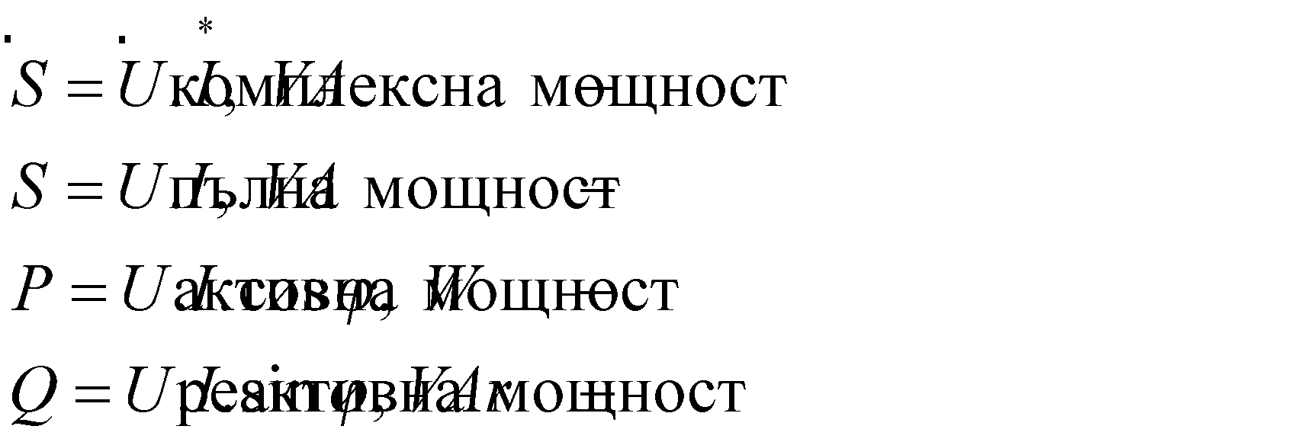
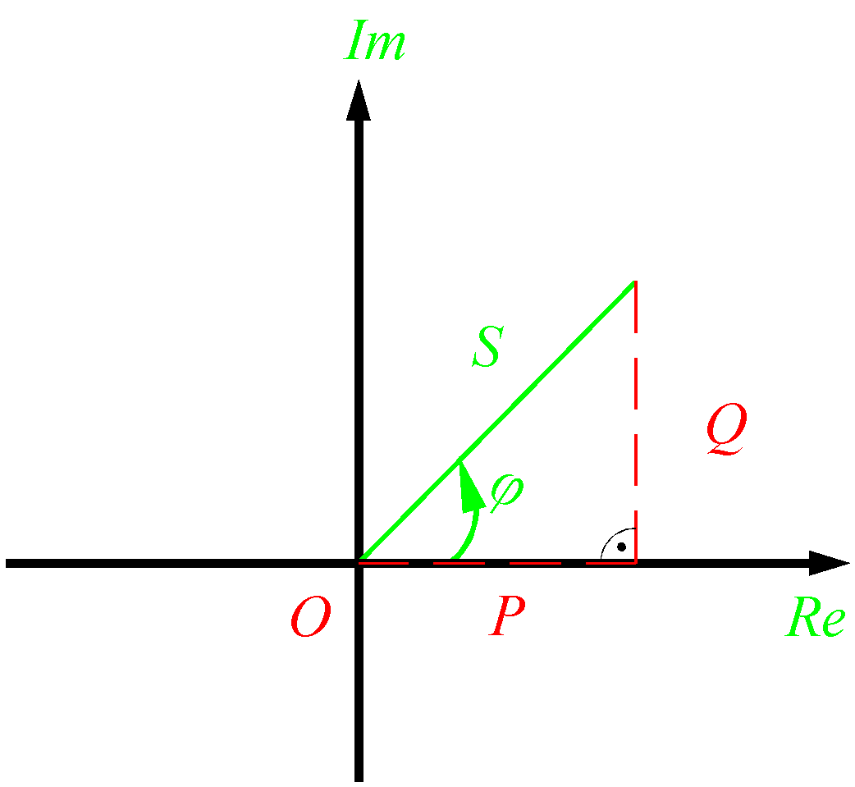
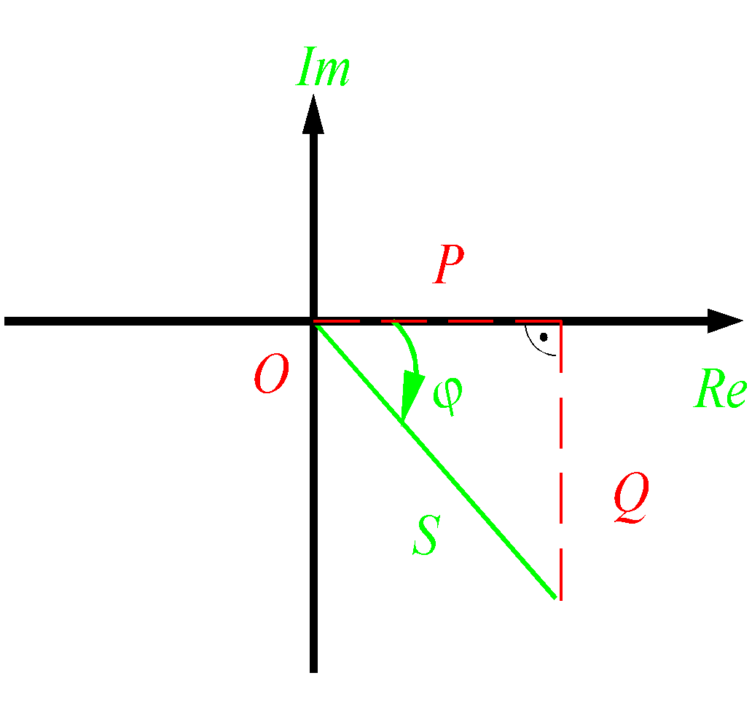
3
Мощности
Триъгълник на мощности
Теоретична електротехника, лекция 2

Slide 18
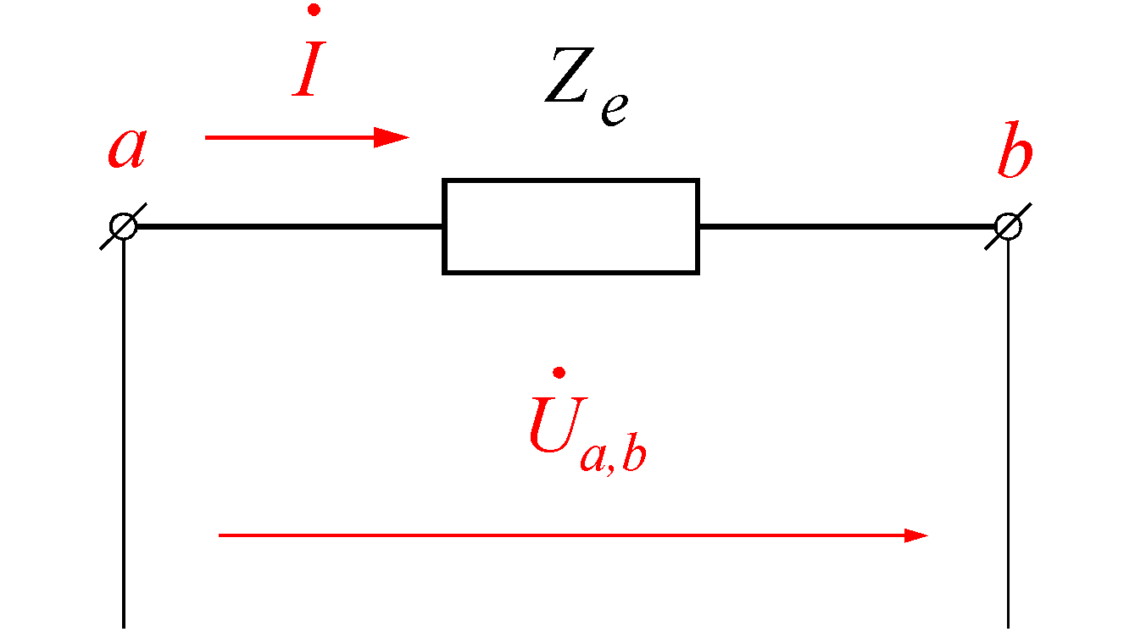
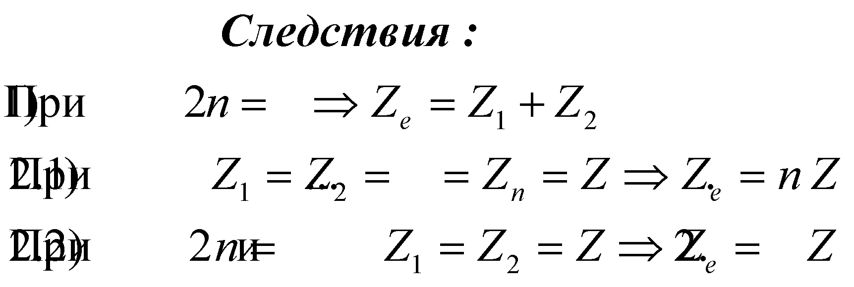
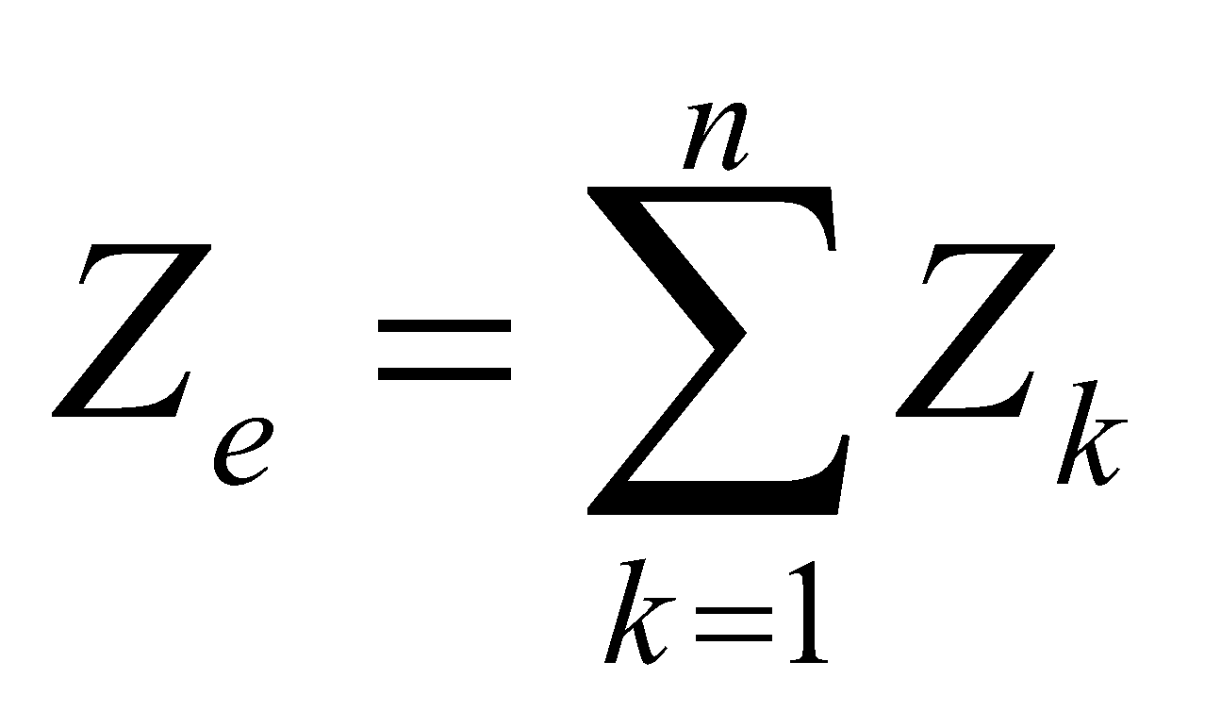
4
Преобразуване на линейни електрически вериги без индуктивна връзка
4.1
Преобразуване на пасивни електрически вериги
Последователно свързване на пасивни линейни двуполюсници
⇔
Теоретична електротехника, лекция 2

Slide 19
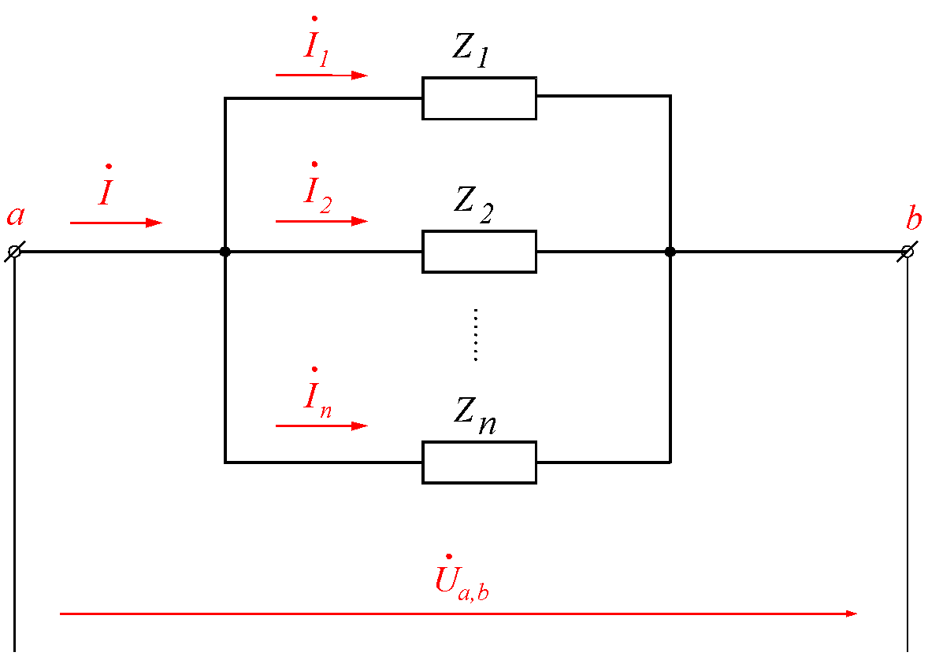
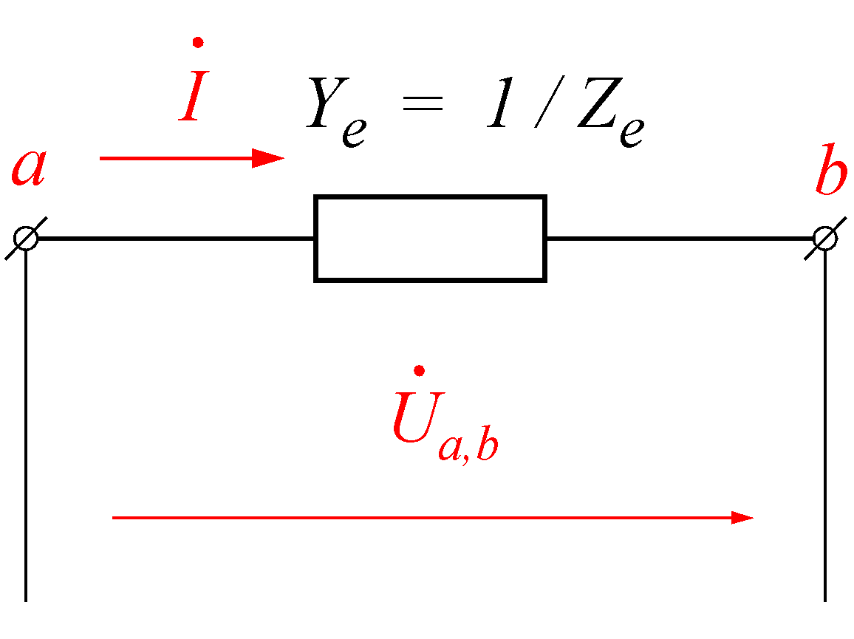
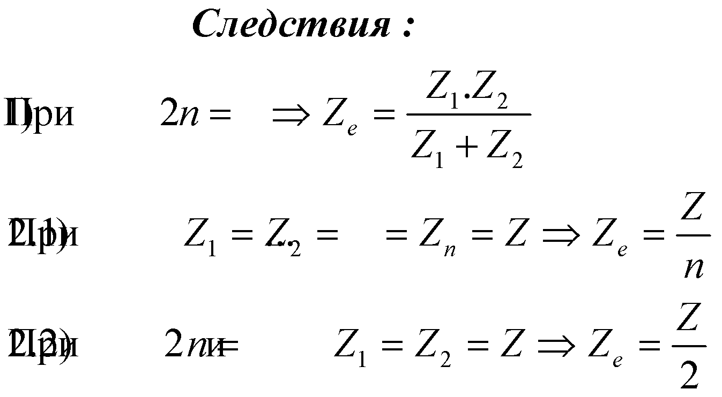
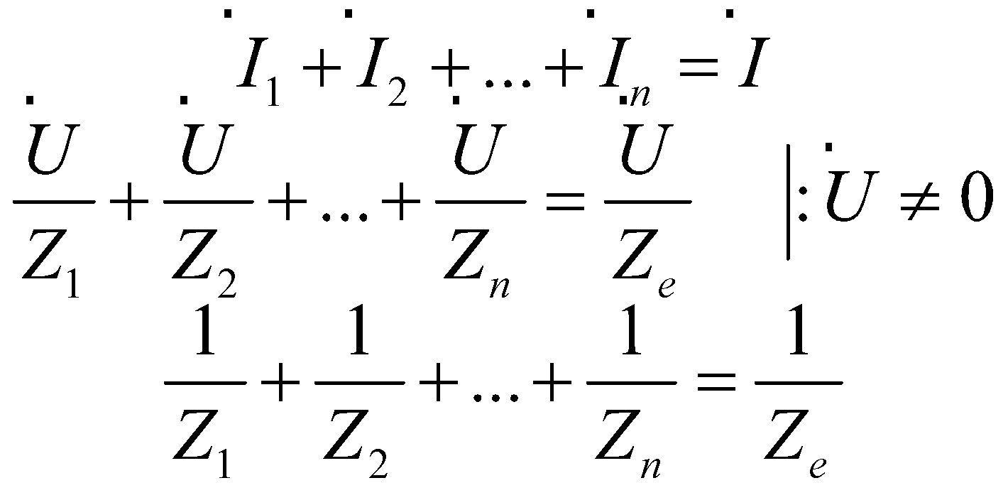
Паралелно свързване на пасивни линейни двуполюсници
⇔
Теоретична електротехника, лекция 2

Slide 20
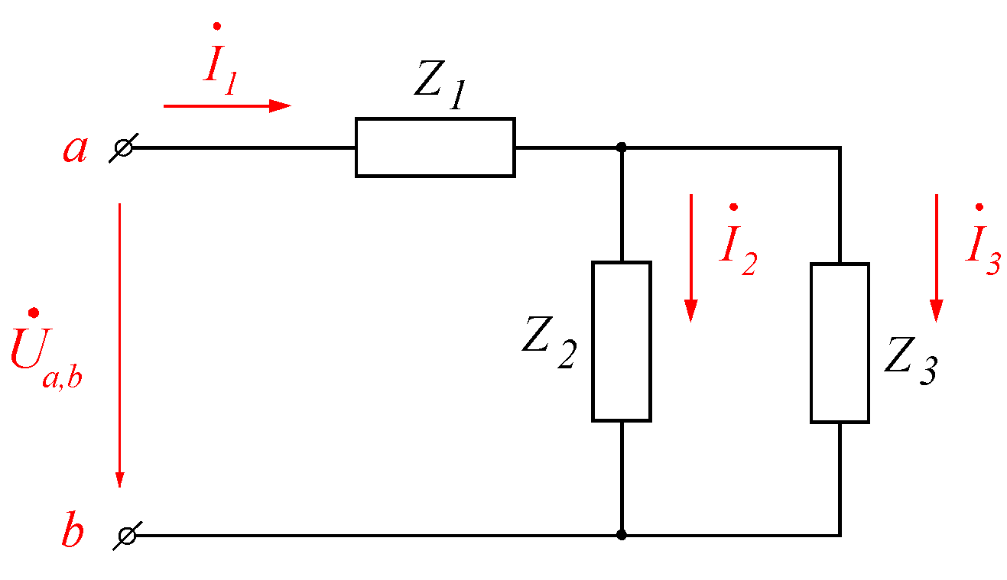
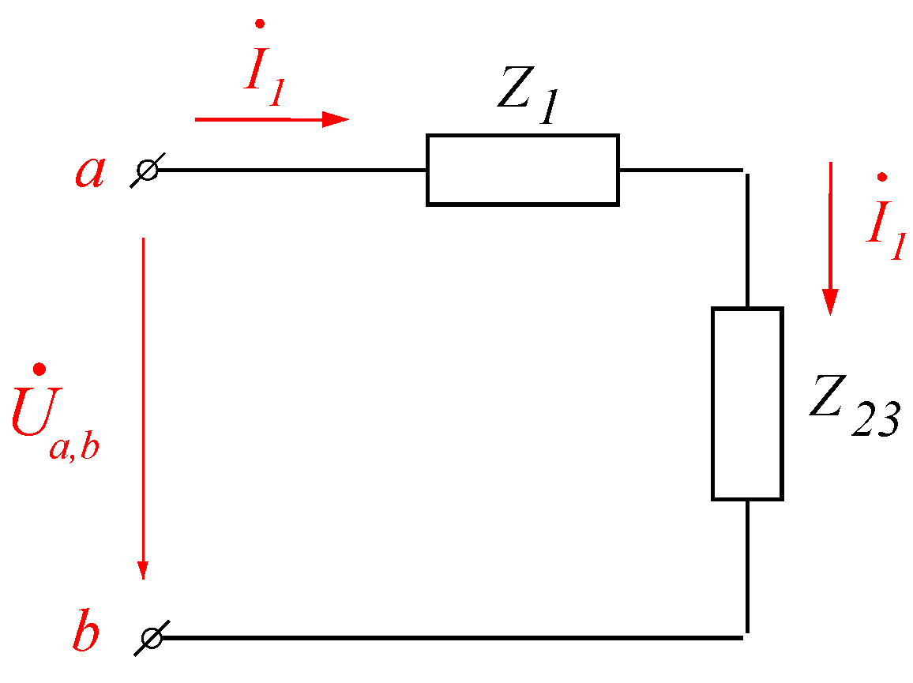
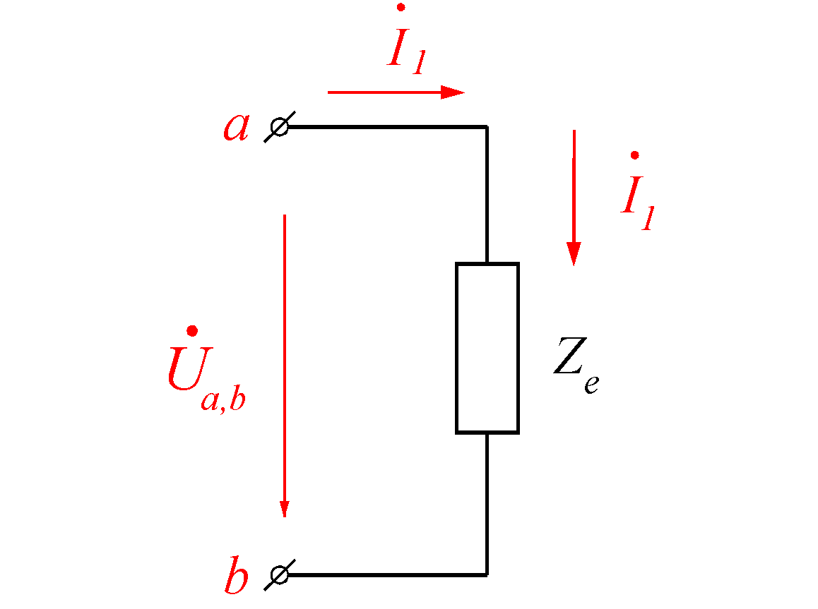
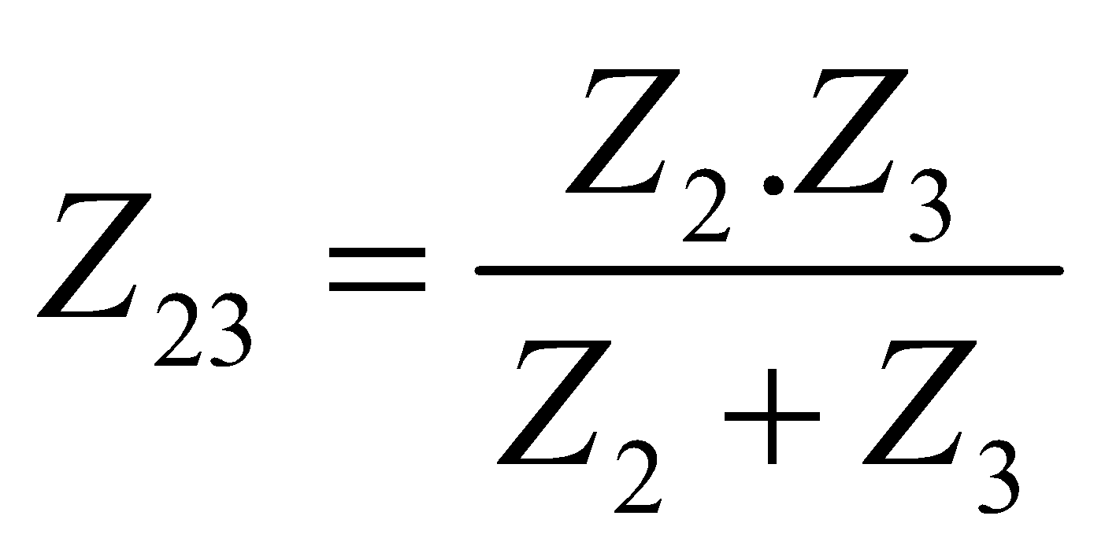
Смесено свързване на пасивни линейни двуполюсници
⇔
⇔
Теоретична електротехника, лекция 2

Slide 21
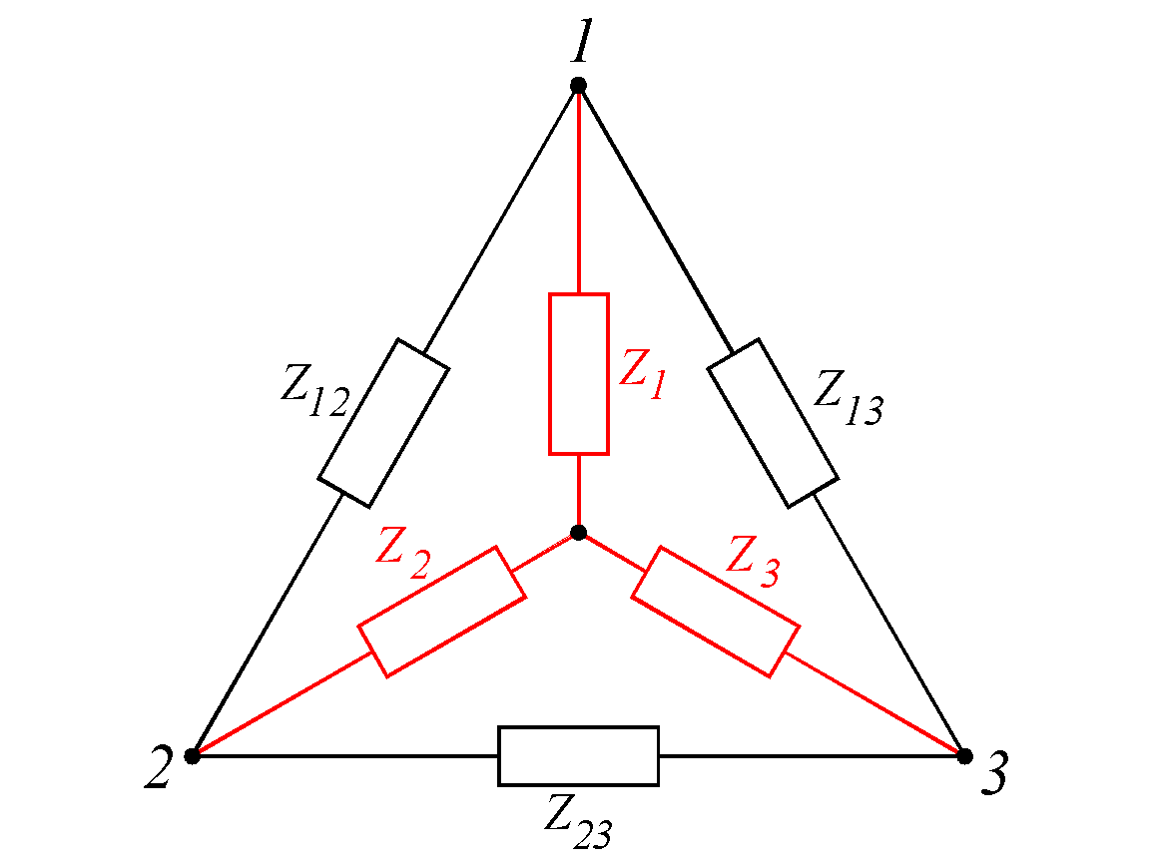
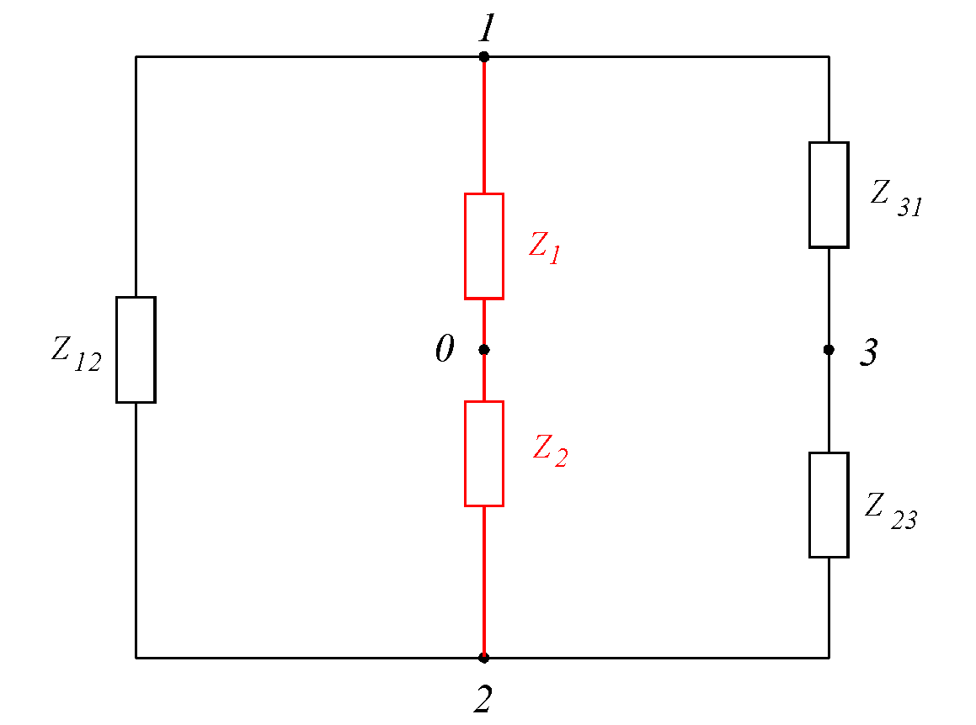
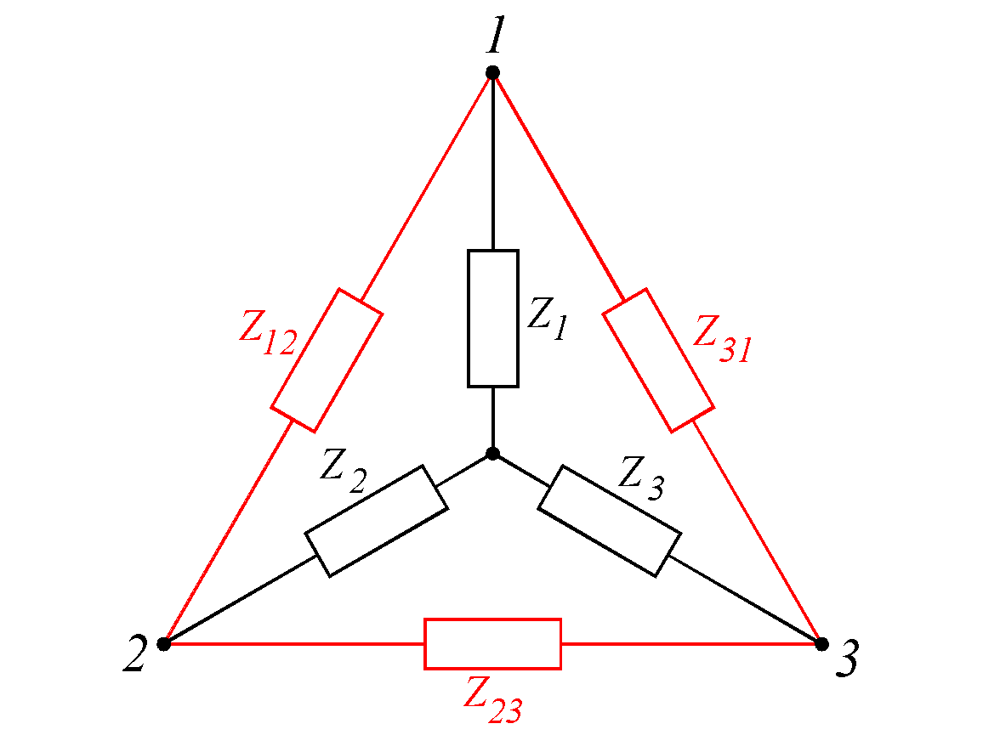
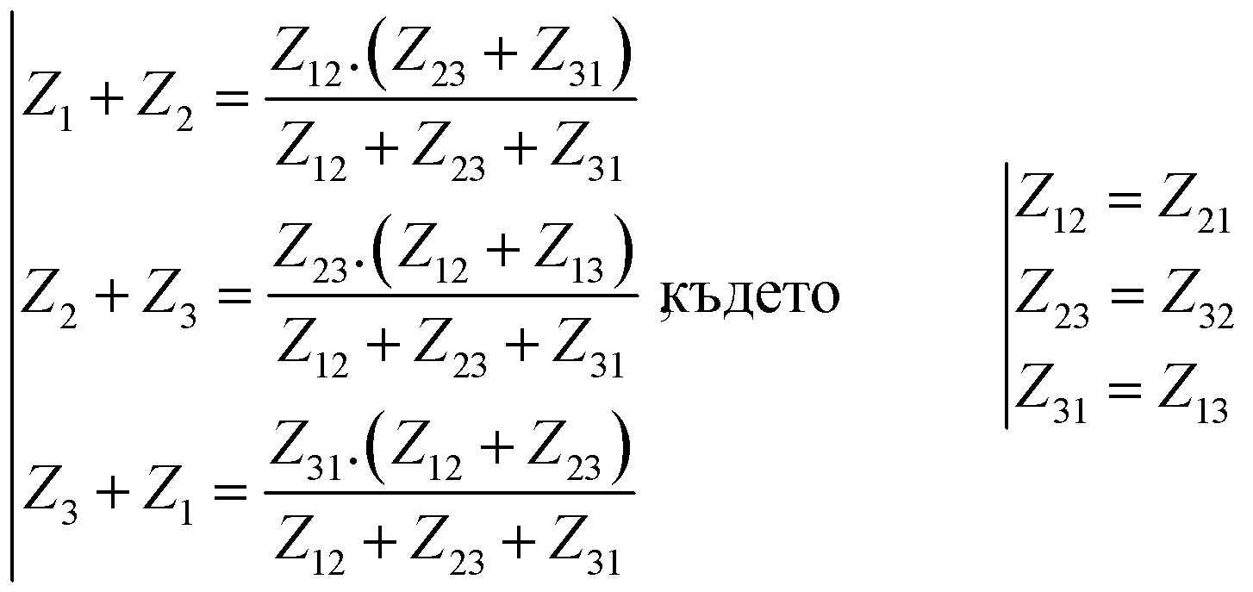
Преобразуване на пасивни линейни триполюсници
⇔
⇔
Теоретична електротехника, лекция 2

Slide 22
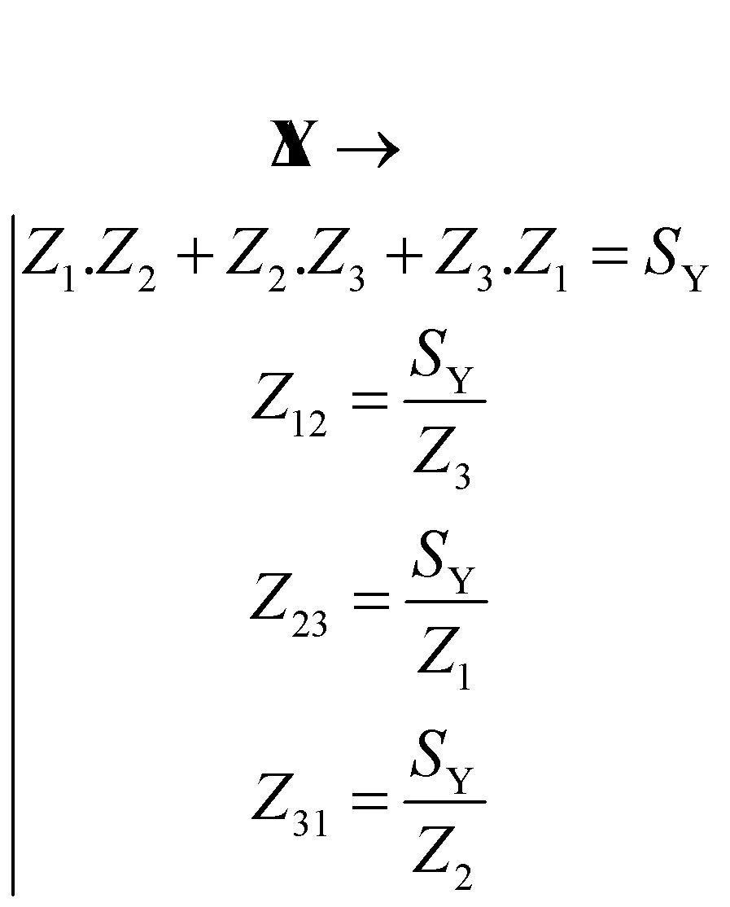
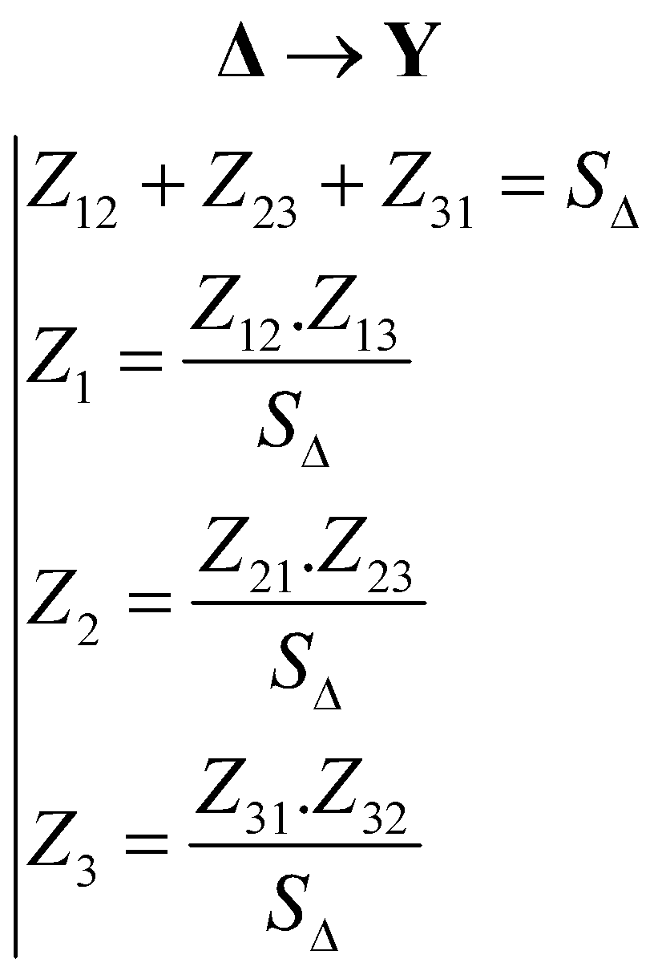
Преобразуване на пасивни линейни триполюсници
↓
↓
Теоретична електротехника, лекция 2

Slide 23
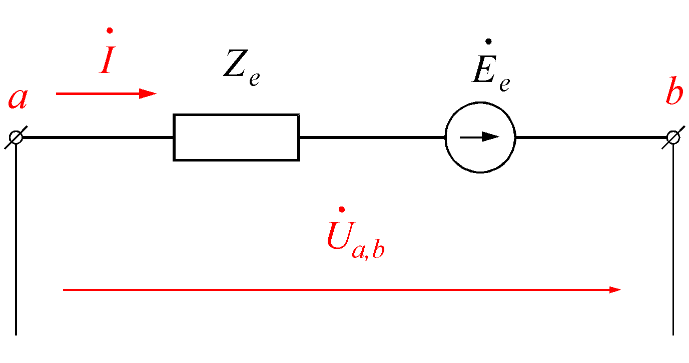
4
Преобразуване на линейни електрически вериги без индуктивна връзка
4.2
Преобразуване на активни линейни двуполюсници
Последователно свръзване
на активни линейни двуполюсници от последователен тип
⇔
Теоретична електротехника, лекция 2

Slide 24
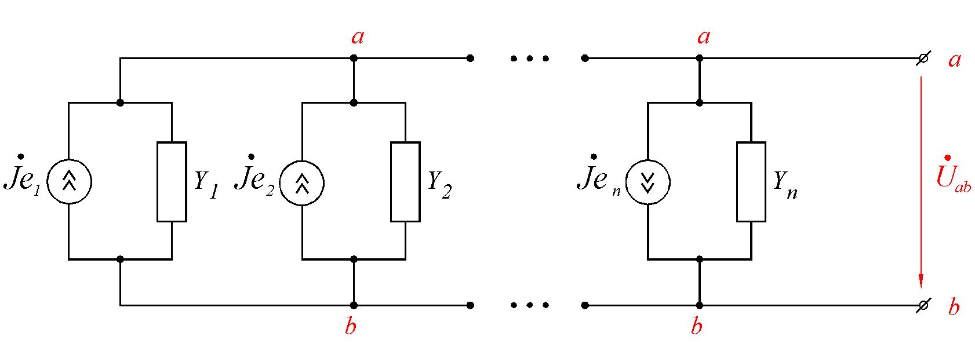
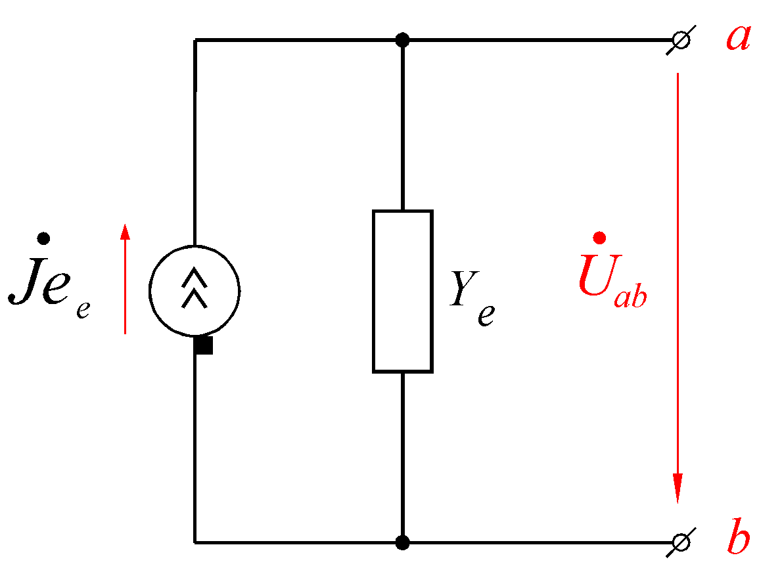
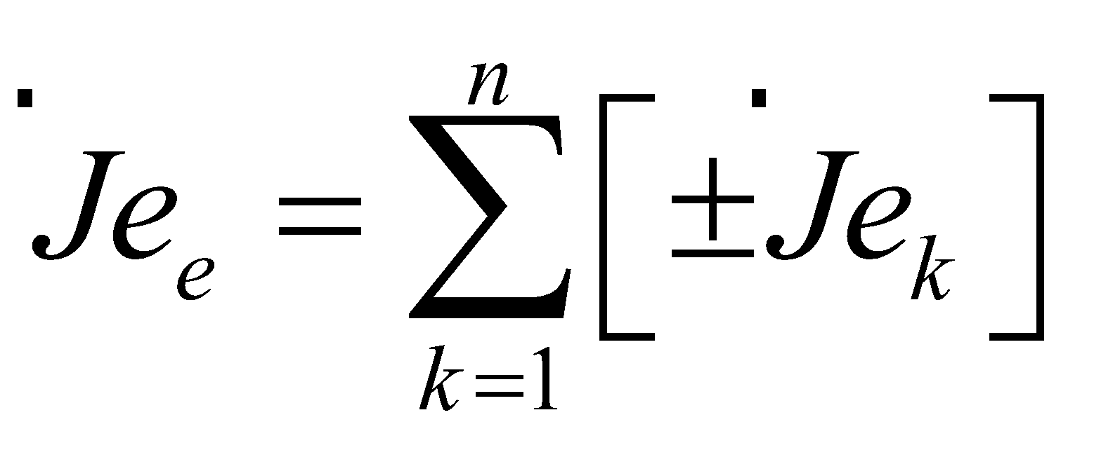
4
Преобразуване на линейни електрически вериги без индуктивна връзка
4.2
Преобразуване на активни линейни двуполюсници
Паралелно свръзване
на активни линейни двуполюсници от паралелен тип
⇔
Теоретична електротехника, лекция 2

Slide 25
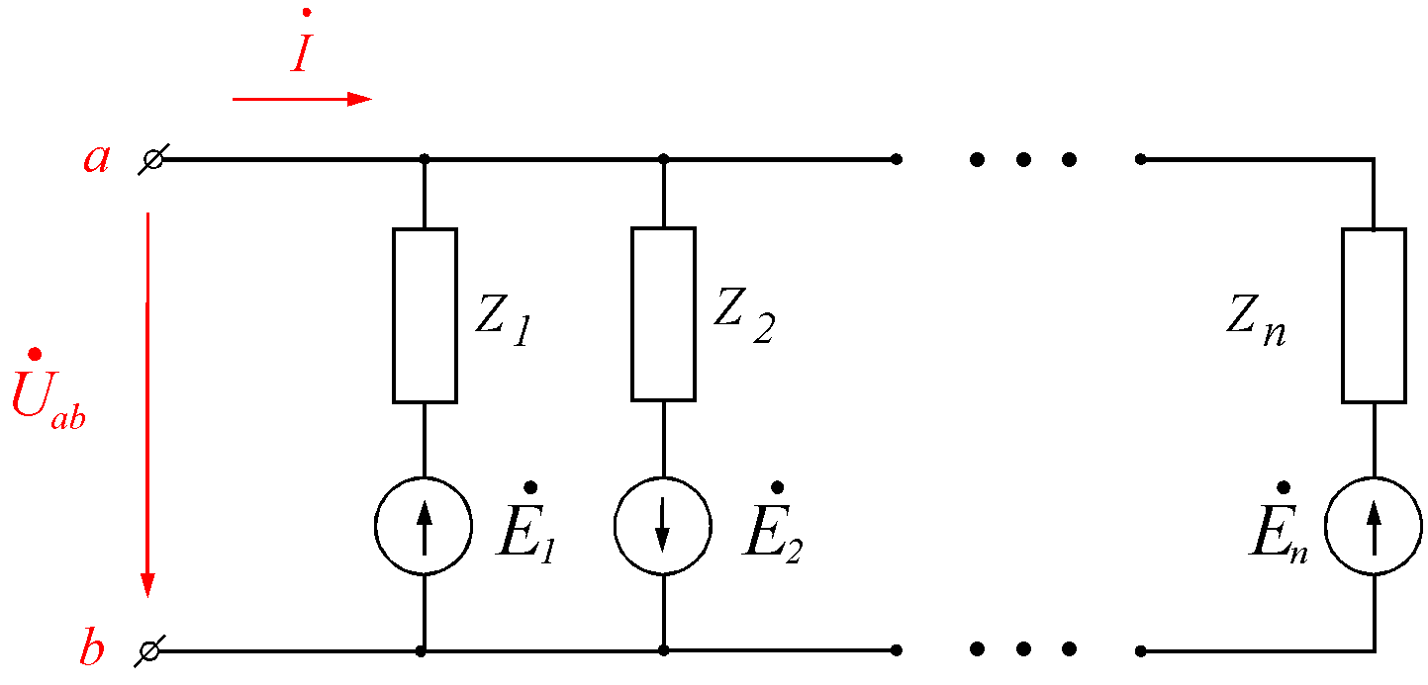
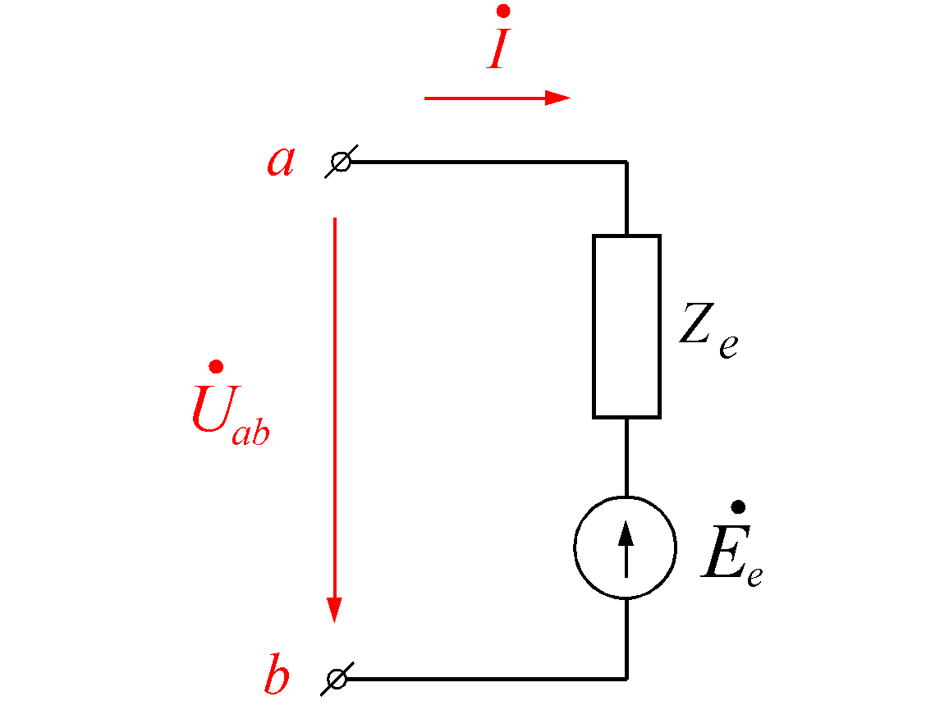
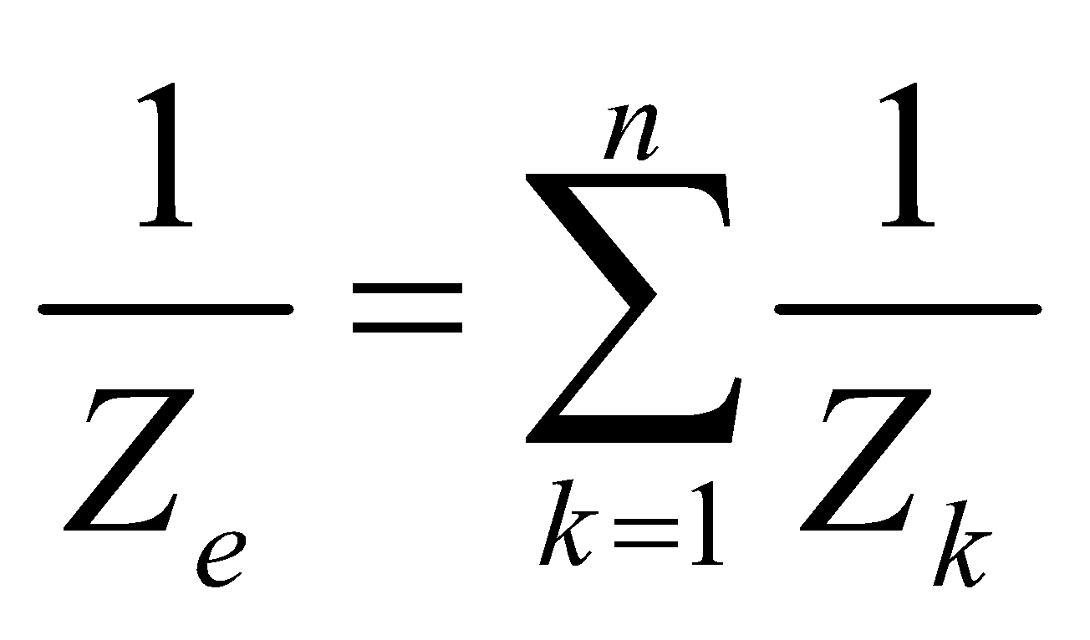
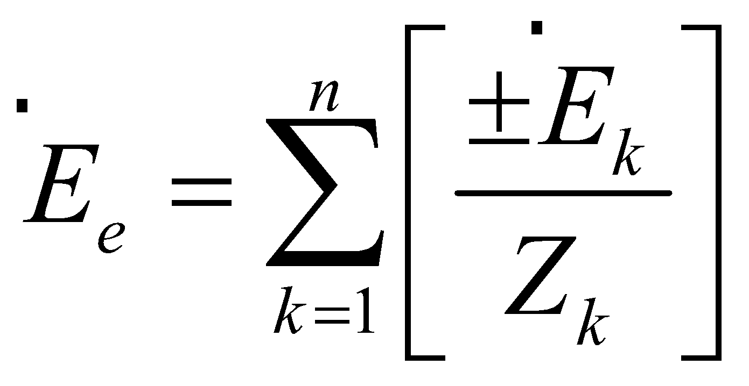
4
Преобразуване на линейни електрически вериги без индуктивна връзка
4.2
Преобразуване на активни линейни двуполюсници
Паралелно свръзване
на активни линейни двуполюсници от последователен тип
⇔
Теоретична електротехника, лекция 2

Slide 26
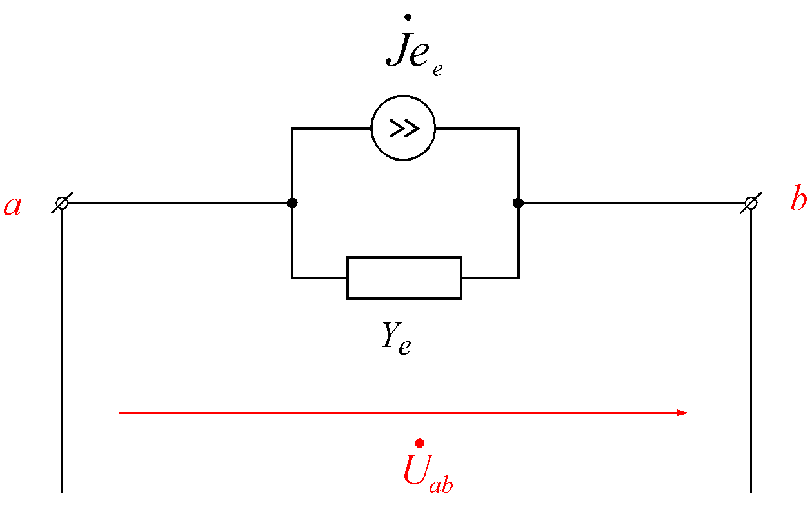
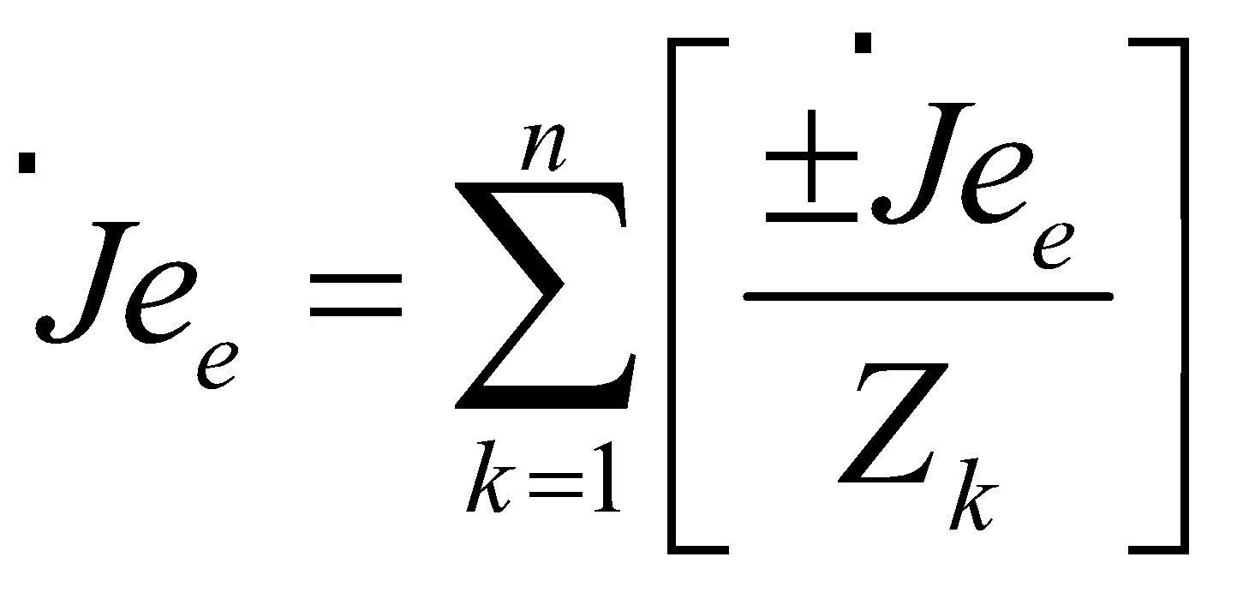
4
Преобразуване на линейни електрически вериги без индуктивна връзка
4.2
Преобразуване на активни линейни двуполюсници
Последователно свръзване
на активни линейни двуполюсници от паралелен тип
⇔
Теоретична електротехника, лекция 2

Slide 27
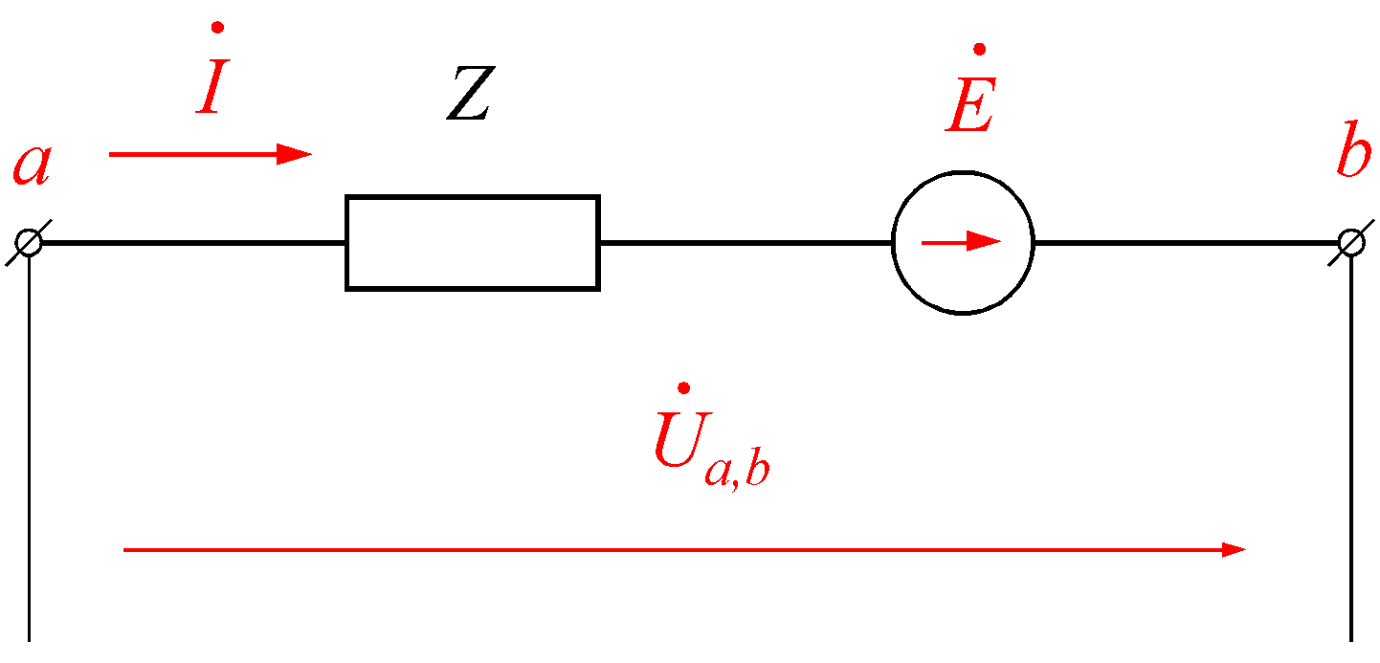
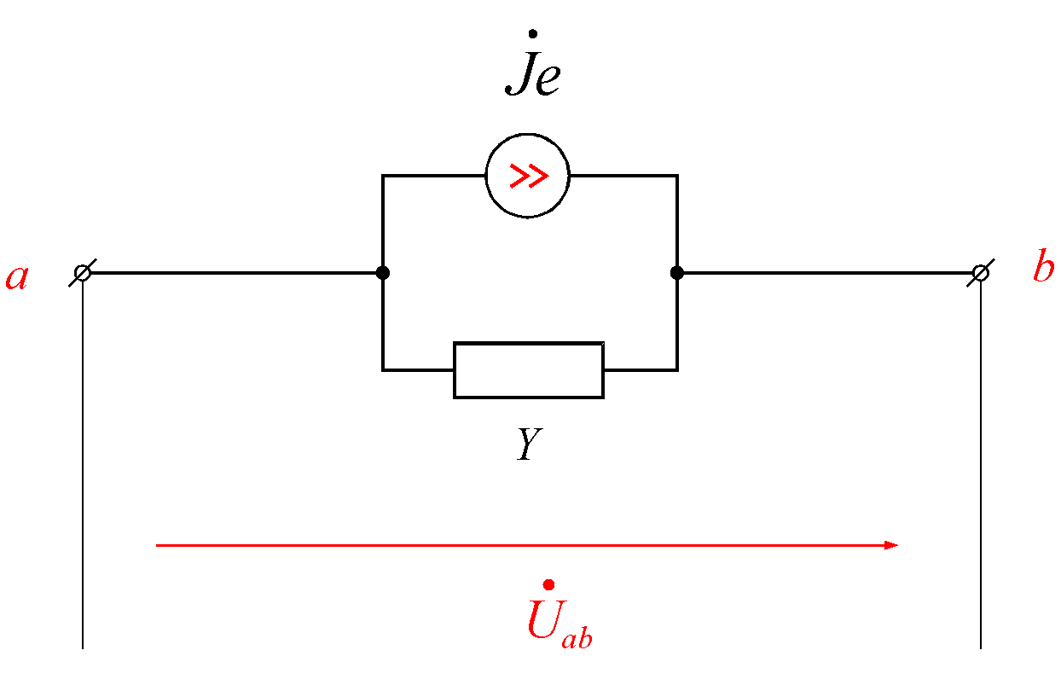
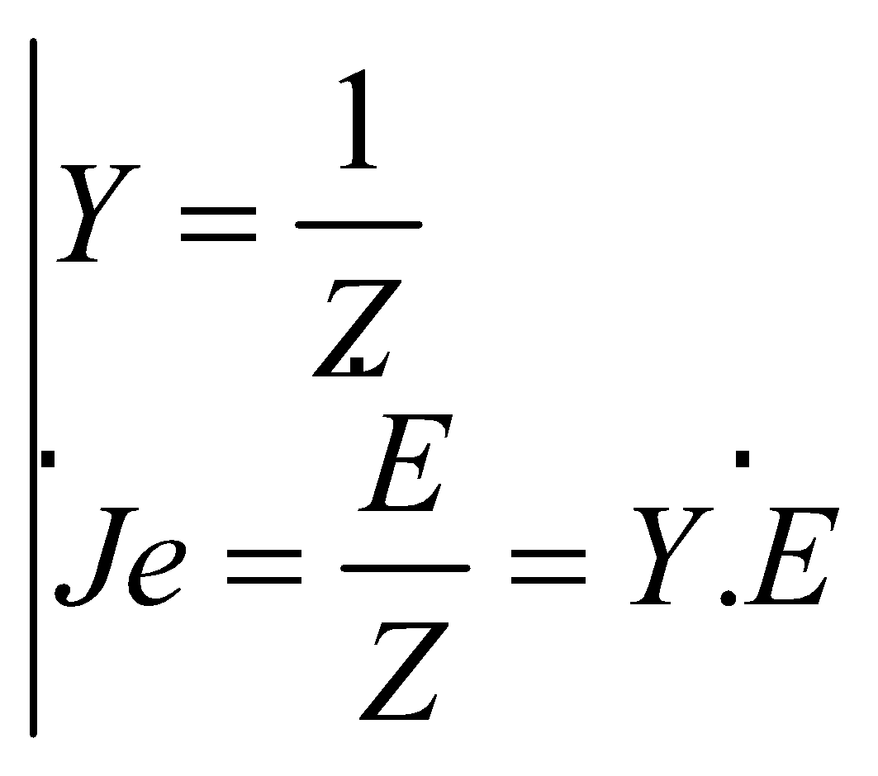
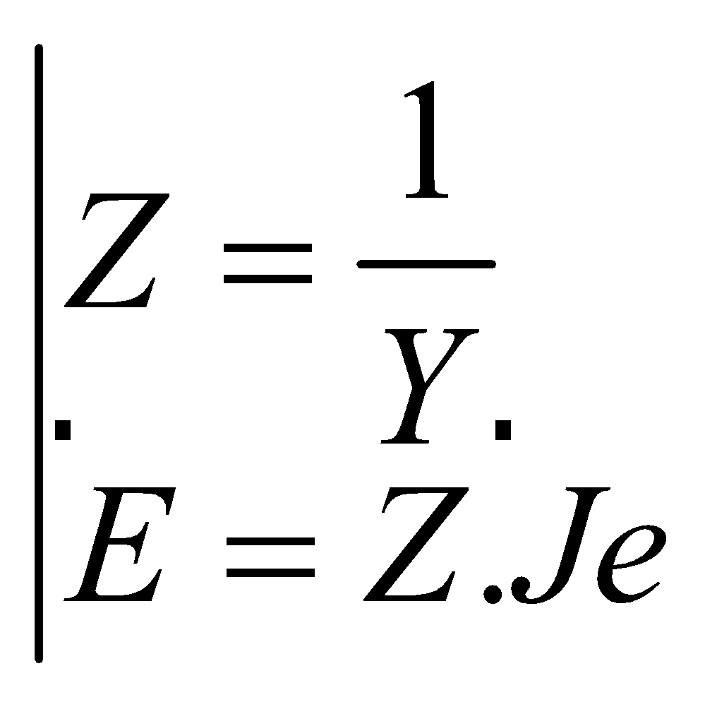
Преобразуване на
активни линейни двуполюсници от последователен тип
в активни линейни двуполюсници от паралелен тип
⇔
⇔
Теоретична електротехника, лекция 2

